Slide 1
FULL STACK FRONTEND
Clase 0
Presentación del curso

Slide 2
Les damos la bienvenida
Vamos a comenzar a grabar la clase

Slide 3
Clase 00
Clase 01
Presentación del curso
Sobre Codo a Codo.
Objetivo del curso y lineamientos de cursada.
Conceptos básicos sobre Full Stack.
Herramientas a utilizar.
Instalación del software.
HTML 1 - Conceptos básicos de HTML
Conceptos básicos de la web
Proyecto web: ¿qué es?
Concepto Cliente/Servidor
Introducción a HTML. Etiquetas básicas y atributos.

Slide 4
Sobre Codo a Codo 4.0
Cada año, el sector del software experimenta un crecimiento significativo, generando una creciente demanda de profesionales calificados.
Queremos que los/as estudiantes adquieran las habilidades necesarias para mejorar sus oportunidades laborales, acceder a empleos en empresas del sector tecnológico o incluso emprender sus propios proyectos. Queremos brindarles las herramientas y conocimientos necesarios para destacar en este campo en constante evolución.
Notes:
#Actualizar

Slide 5
Objetivo
Nuestros cursos están destinados a personas jóvenes y adultas, que busquen desarrollarse profesional y personalmente, ampliando sus oportunidades laborales de acuerdo a los desafíos que plantea el Siglo XXI.
El objetivo es brindar herramientas que faciliten la inserción laboral en el sector Informática (IT), y en particular, fomentar la participación de las mujeres, con el fin de mejorar su empleabilidad.

Slide 6
Ofrecemos 7 opciones de aprendizaje
Full Stack Python
Full Stack Java
Full Stack Node.js
Full Stack PHP
Diseño UX/UI
Testing & QA
Big Data/Data Analytics
Los cursos son gratuitos y tienen una duración de 20 semanas.

Slide 7
Más información
Sitio oficial y Preguntas frecuentes: https://agenciadeaprendizaje.bue.edu.ar/codo-a-codo/
Guía del estudiante: enviada por tu Tutor/a.
Notes:
#Actualizar

Slide 8
Requisitos y Modalidad
Requisitos para participar
Nivel inicial en programación.
Nivel básico de inglés.
Ser mayor de 18 años.
Contar con título secundario.
Modalidad Virtual
En este curso, podrás acceder a 2 clases semanales en línea, cada una con una duración de 90 minutos, guiadas por un/a Instructor/a.
Además, encontrarás todas las ejercitaciones, actividades y foro de consultas dentro de nuestra plataforma educativa, donde tendrás acceso a foros, material teórico y el acompañamiento pedagógico necesario para tu formación.
Notes:
#Actualizar

Slide 9
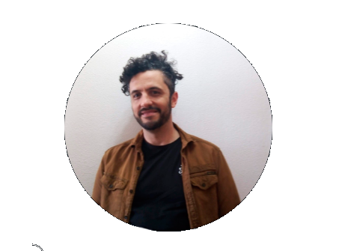
Tu Instructor
Nicolás Fernández
Mail de contacto: nicolas.fernandez4@bue.edu.ar
Perfil profesional:
https://www.linkedin.com/in/nicol%C3%A1s-manuel-fern%C3%A1ndez-28560755/
Reemplazar círculo rojo por foto CV del Instructor redondeada

Slide 10
Datos importantes
Nro. de comisión: 24145
Días y horarios de la cursada on-line:
Lunes y jueves de 08:30hs a 10:30hs
Modalidad: Virtual
Instructor: Nicolas Fernandez
Coordinadora pedagógica del curso:
Jose Alejandro Zapata
<jose.zapata@bue.edu.ar>
https://www.linkedin.com/in/josealezapata73/
Coordinador General del Programa:
Ramiro Escalante Leiva
https://www.linkedin.com/in/ramiroescalanteleiva
Tutor/a: solana.cepurbeda@bue.edu.ar
Función de la Tutor/a: cambios de comisión, pedidos de baja, problemas de la plataforma, dudas y consultas administrativas.
Canal de consultas: la comunicación con el/la Tutor/a es vía formulario.
Si tenés dificultades para asistir a las clases virtuales sincrónicas en el horario asignado, es importante que lo comuniques a tu Tutor/a. La participación en estas clases es requisito obligatorio para poder aprobar el curso.
Notes:
#Actualizar

Slide 11
Nuestro Compromiso
●Se centra en brindar una oferta académica amplia, actualizada y de calidad, con el propósito de equipar a nuestros estudiantes con las habilidades y conocimientos necesarios para enfrentar los desafíos del sector Informática (IT) y lograr una inserción laboral exitosa.
●Nos esforzamos por crear un espacio donde cada estudiante se sienta valorado y respaldado. Creemos que potenciamos el desarrollo personal y profesional de todos nuestros estudiantes, contribuyendo así a mejorar su empleabilidad y fortalecer el tejido social y económico de la comunidad.
●Nuestro compromiso es ser un puente entre el mundo académico y el mercado laboral, asegurando que los conocimientos adquiridos sean aplicables y valorados por las empresas e instituciones del sector.
●Nuestro enfoque se basa en el crecimiento y desarrollo integral de cada estudiante, preparándolos para enfrentar los retos cambiantes del mundo digital y convertirse en profesionales altamente capacitados y comprometidos con la excelencia.
Notes:
#Actualizar

Slide 12
56.993
Inscripciones
en 2024
Notes:
#Actualizar. Estimar 85 estudiantes por comisión.

Slide 13
Tu Compromiso
●Apreciamos que valores la calidad y gratuidad de este programa.
●Es importante destacar que un curso similar de Diseño UX/UI podría costar alrededor de $300.000 y $800.000
(valores aproximados a marzo de 2024).
●Aprovechá esta oportunidad única y comprométete con tu aprendizaje para obtener el máximo beneficio de esta valiosa formación sin costo alguno.
●¡Estamos para acompañarte en tu desarrollo profesional!
Notes:
#Actualizar Dólar 1/3/2023: $375 Costo curso similar: $500.000 (marzo 2023)

Slide 14
Compromiso y Apoyo para una Formación Exitosa
●Es importante que tomen en cuenta el espacio que ocupan.
Existe una alta demanda de personas que desean participar y, lamentablemente, no todos pudieron ser admitidos.
●Si tienen alguna dificultad para cursar, les pedimos que nos avisen lo antes posible para brindar la oportunidad a otros interesados.
Si surgen imprevistos o complicaciones para cursar, les pedimos que lo comuniquen a su Tutor/a para poder ayudarlos a encontrar una solución adecuada.
Estamos para apoyarlos y asegurarnos que puedan continuar con su formación de la mejor manera posible.
Notes:
#Actualizar

Slide 15

Temario del curso
Front-End (Desarrollo Web)
HTML
CSS
GIT
Diseño
Bootstrap
JavaScript
Arquitectura
Back-End (Base de datos y Programación)
SQL
Scrum
Lenguaje del curso
POO
CRUD con el lenguaje del curso
Notes:
#Actualizar. No compartir el clase a clase. Se debe compartir el Plan de estudios con descripción del curso, tecnologías a aprender, temario, perfil del egresado, descripción de el/los proyecto/s y los requisitos para cursar y obtener el diploma.

Slide 16
Diploma Frontend
Se otorga una constancia de participación y aprobación de la parte frontend
Requisitos para obtener el diploma:
Asistir al 65% de las clases en vivo (sincrónicas)
Acceder semanalmente al Aula Virtual
Entregar y aprobar el Proyecto Web Frontend
Aprobar el examen de Frontend
Notes:
#Actualizar. Nota para los Instructores: Codo a Codo entrega Diploma, no certificado. Importante a tener en cuenta durante la cursada por las consultas de los estudiantes sobre este tema. El diploma se entrega aprox. 9 meses después de finalizada la cursada. Apelar por favor a que tengan paciencia ya que son muchos egresados por cohorte y los diplomas se envían por tandas. Recordar que es obligatorio la realización, entrega y aprobación del proyecto final para obtener el diploma del curso. Actualizar la slide en función de eso.

Slide 17
Diploma Fullstack
Se otorga una constancia de participación en el programa. Carga horaria de 198 horas.
Requisitos para obtener el diploma:
Tener aprobada la parte de Frontend
Asistir al 65% de las clases en vivo (sincrónicas)
Acceder semanalmente al Aula Virtual
Aprobar el Proyecto Web
Aprobar y exponer el Proyecto Final Integrador
Aprobar el EFI (Examen Final Integrador)
Notes:
#Actualizar. Nota para los Instructores: Codo a Codo entrega Diploma, no certificado. Importante a tener en cuenta durante la cursada por las consultas de los estudiantes sobre este tema. El diploma se entrega aprox. 9 meses después de finalizada la cursada. Apelar por favor a que tengan paciencia ya que son muchos egresados por cohorte y los diplomas se envían por tandas. Recordar que es obligatorio la realización, entrega y aprobación del proyecto final para obtener el diploma del curso. Actualizar la slide en función de eso.

Slide 18

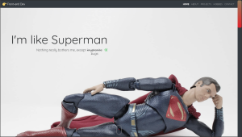
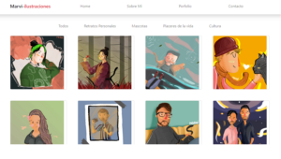

Portfolio de Egresados
Descubre los proyectos realizados por nuestros egresados, aplicando los conocimientos adquiridos en el curso.
Galería de proyectos de egresados/as del Programa Codo a Codo: https://agenciadeaprendizaje.bue.edu.ar/portfolio-egresados-codo-a-codo

Slide 19
Registro de Asistencia
Tendrás un enlace exclusivo para tu Comisión: Te proporcionaremos un formulario de asistencia único para tu curso. El enlace será el mismo en todas las clases.
La asistencia a las clases en vivo es obligatoria y se requiere alcanzar al menos el 65% de asistencia total.
Recuerda marcar tu presente durante la clase cuando el Instructor lo indique, ya que el registro es automático y no podrá ser modificado.
Si acumulás 6 inasistencias consecutivas, serás dado de baja automáticamente del curso.
Notes:
#Actualizar

Slide 20
¿Cuánto cobra un programador en Argentina?
La Cámara de la Industria Argentina del Software (CESSI), a través del Observatorio Permanente de la Industria del Software y Servicios Informáticos (OPSSI), publicó su más reciente informe de salarios y empleo [...]
[...] a enero de 2023, la mediana salarial de las personas que se dedican al rubro IT fue de $347.000, cifra que duplica en valor a la Canasta Básica Total [...]
Para julio del 2023, las empresas de la industria tecnológica proyectaron -en marzo- que la mediana salarial para el rubro IT alcanzará los $515.000, lo que supone un aumento del 48% en el primer semestre de este año, un valor similar a las expectativas inflacionarias del mercado.
Notes:
#Actualizar
Fuente (importante, siempre citar fuente):
https://cessi.org.ar/2023/06/28/los-salarios-de-la-industria-del-software-duplican-a-la-canasta-basica-y-a-los-salarios-del-sector-privado-en-general/
https://www.iprofesional.com/tecnologia/382894-cuanto-cobra-un-programador-en-argentina-2023
Fuente 2022: https://www.telam.com.ar/notas/202206/594937-salarios-industria-software-incremento-empleo.html#:~:text=Entre%202019%20y%202021%20la,Argentina%20del%20Software%20(Cessi).
Fuentes 2021:
https://www.iprofesional.com/management/352621-esto-cobrara-un-programador-en-argentina-en-2022
https://cessi.org.ar/ver-noticias-cessi-la-evolucion-de-los-salarios-en-la-industria-it-2755

Slide 21
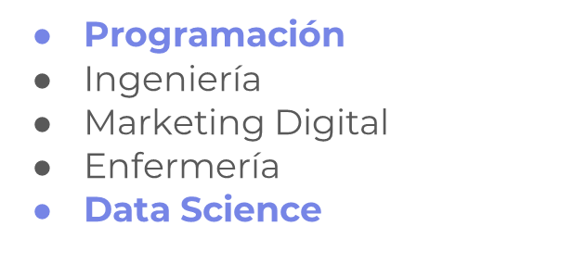
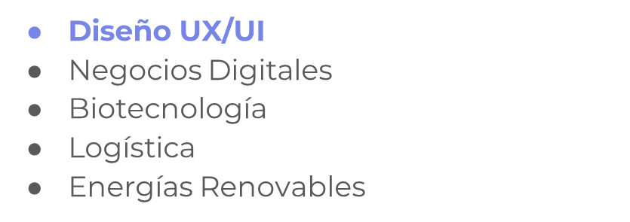

¿Qué conviene estudiar? 10 carreras con salida laboral…
Notes:
#Actualizar. Fuente: https://www.clarin.com/economia/-conviene-estudiar-10-carreras-salida-laboral-buenos-sueldos-argentina-2023_0_O85YFWLlkd.html

Slide 22
Aula Virtual
Los estudiantes tendrán a su disposición el contenido del curso en el aula. De presentar problemas, deberán informar a la brevedad a fin de solucionar el inconveniente lo antes posible.
Su uso es obligatorio. Se les dará el alta dentro de la primeras semanas.
●Enlace: https://aulasvirtuales.bue.edu.ar/
En ella podrán encontrar:
●Material teórico y Actividades prácticas
●Ejercicios de repaso
Se accede con los siguientes datos:
●Usuario: DNI del estudiante
●Contraseña: Prueba!123
Nota: la contraseña la deben cambiar al ingresar por primera vez y completar su foto de perfil.

Slide 23
Comunicación y Aula Virtual
●El Aula Virtual es de uso obligatorio y será nuestro principal medio de contacto.
●Revisá diariamente la Cartelera de Novedades para información importante.
●Podés utilizar la app de Moodle para acceder al Aula Virtual también desde tu celular.
●Para promover nuestra comunidad educativa, utilizaremos Discord:
Plataforma para intercambio de mensajes y materiales entre todos los estudiantes.
Próximamente recibirás los datos para unirte al servidor. Se habilitará en las próximas semanas.
Notes:
#Actualizar. Pedir paciencia los estudiantes en relación al acceso al Aula Virtual y a Discord.

Slide 24
Evita que nuestros correos caigan en SPAM
Agregá @bue.edu.ar como remitente seguro en tu correo.
Así te asegurás de recibir toda la información del programa sin problemas.
Notes:
#Actualizar

Slide 25
Clases sincrónicas
●Participarás en 2 clases en línea en vivo cada semana.
●Las clases se llevarán a cabo a través de Google Meet.
●Es obligatoria la asistencia a las clases en vivo.
●Recordá habilitar tu cámara en todas tus clases.
●Colocar nombre y apellido para poder identificarte.
●Muchas de las clases contienen ejercicios de práctica para lo cual necesitas estar conectado desde una computadora y no podrán ser realizados desde un celular.
Notes:
#Actualizar

Slide 26
Proceso de Validación de tu vacante
Durante las próximas semanas, recibirán un formulario por parte de su Tutor/a para validar la documentación. Deberán completar el formulario con la siguiente documentación:
●Documento de identidad.
●Título secundario completo o superior.
○Los estudiantes extranjeros no necesitan legalizar el título.
○No podrán cursar si tienen materias previas pendientes.
●Es necesario ser mayor de edad (18 años o más).
●Tienen 15 días para completar y enviar la documentación desde el momento en que reciban el formulario. Si no cumplen con el plazo, lamentablemente, serán dados de baja del curso.
Notes:
#Actualizar

Slide 27
Proyecto: Desarrollo Web
Fecha de entrega: Clase 22.
(Cuando pasamos a ver Backend)
Temas: HTML CSS Javascript GIT
Equipo: de 3 a 4 personas (obligatorio)
Notes:
Entrega: Semana 11. Clase 22 (SQL 2) Fecha de entrega 1er cuatrimestre: Clase 22. Miércoles 17 al viernes 19 de mayo.
Fecha de entrega 2do cuatrimestre: Clase 22. Miércoles 18 al viernes 20 de octubre.

Slide 28
Proyecto Final
Fecha de exposición: Clase 35 a 37.
Grupo: de 2 a 4 personas (obligatorio)
Notes:
#Actualizar

Slide 29
Ejercicio
Clase 0
¿Qué crees que es Full Stack?
(nube de tags)

Slide 30
Steve Jobs
Aprender a programar es aprender a pensar.

Slide 31
No te olvides de dar el presente

Slide 32
Recordá:
Revisar la Cartelera de Novedades.
Hacer tus consultas en el Foro.
Todo en el Aula Virtual.

Slide 33
Muchas gracias por tu atención.
Nos vemos pronto

